Slide 1
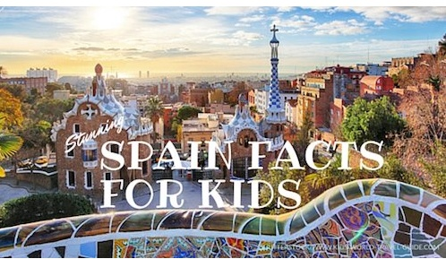
Ταξιδιωτικοσ οδηγοσ Ισπανιασ

Slide 2
Μερικεσ πληροφοριεσ
Πληθυσμός: 48 εκατομμύρια άνθρωποι
Πρωτεύουσα: Μαδρίτη
Γλώσσα: ισπανικά, καταλανικά, βάσκικα
Εθνικά σύμβολα: αετός, ταύρος, κόκκινο γαρύφαλλο
Εθνική ημέρα:12 Οκτωβρίου
Εθνικός ύμνος: https://safeyoutube.net/w/AzD5

Slide 3
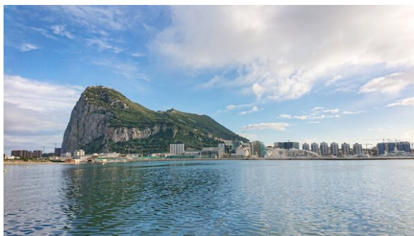
Που βρισκεται η Ισπανια;
Η Ισπανία βρίσκεται στη Νότια Ευρώπη. Συνορεύει με την Πορτογαλία, την Ανδόρρα και τη Γαλλία. Χωρίζεται από την Αφρική από το στενό του Γιβραλτάρ.
Νότια βρίσκεται η Μεσόγειος θάλασσα και νοτιοδυτικά ο Ατλαντικός ωκεανός. Είναι η τέταρτη μεγαλύτερη χώρα στην Ευρώπη μετά την Ρωσία, την Ουκρανία και τη Γαλλία.

Slide 4
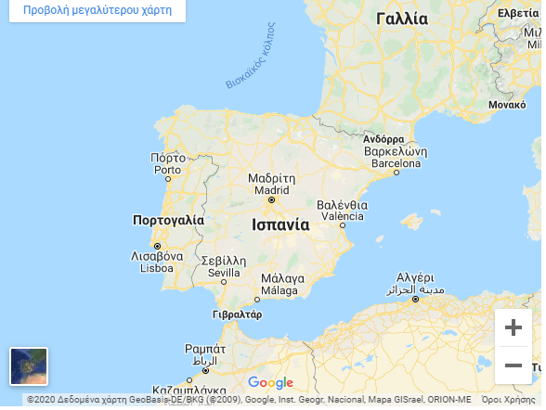

Slide 5
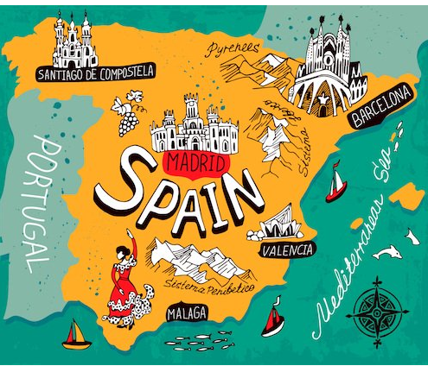

Slide 6
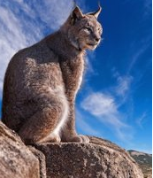
Ζωα τησ ισπανιασ
Στην Ισπανία μπορεί κάποιος να συναντήσει γαϊδούρια, πρόβατα. Σε πολλά μέρη μπορεί κάποιος να δει σαύρες. Νότια της Ισπανίας υπάρχουν λίγοι εναπομείναντες λύγκες, ένα είδος της πιο σπάνιας γάτας. Στην Ανδαλουσία υπάρχουν άλογα, τα οποία είναι γνωστά για την ταχύτητα και τη δύναμή τους.

Slide 7
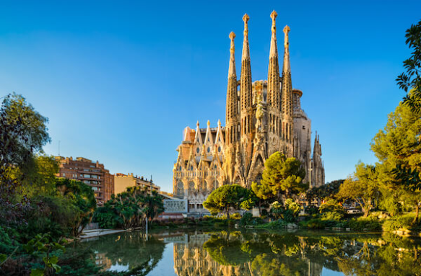
Τι μπορεισ να επισκεφθεισ:
Τη Μαδρίτη: Το μουσείο Prado
Τη Βαρκελώνη: Sagrada Familia και άλλα κτήρια του διάσημου αρχιτέκτονα Gaudi
Τη Βαλένθια

Slide 8
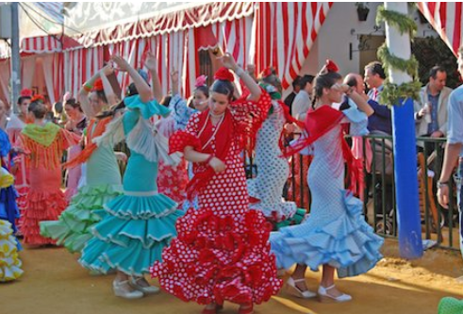
Εθιμα των κατοικων
Η Ισπανία είναι γνωστή για τον χορό flamengo.

Slide 9
Οι Ισπανοί είναι επίσης γνωστοί για τις γιορτές τους.
Η γιορτή της ντομάτας είναι μια από τις μεγαλύτερες , όπου οι άνθρωποι πετάνε ντομάτες ο ένας στον άλλον.
Σε άλλες γιορτές, οι Ισπανοί παίρνουν μέρος σε ταυρομαχίες.

Slide 10
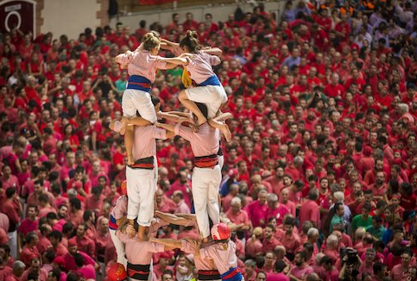
Στην Tarragona, οι άνθρωποι μαζεύονται κάθε δύο χρόνια και φτιάχνουν ανθρώπινους πύργους.

Slide 11
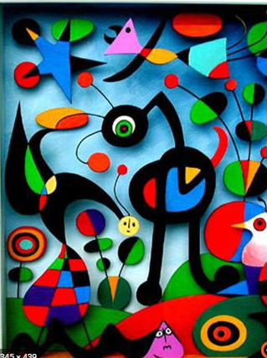
Γνωστοι ισπανοι
Χουάν Μιρό: Ισπανός γλύπτης και ζωγράφος

Slide 12
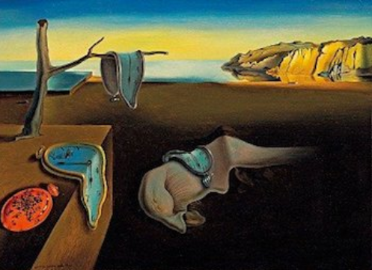
Σαλβαντόρ Νταλί: διάσημος Ισπανός ζωγράφος

Slide 13
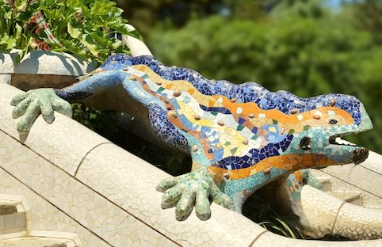
Άντονι Γκαουντί: Ισπανός αρχιτέκτονας

Slide 14
Ισπανικα φαγητα
Παέγια: ένα πιάτο με ρύζι και θαλασσινά ή κρέας όπως το κουνέλι , το κοτόπουλο, τα σαλιγκάρια
Εμπανάδα: Γεμιστό ψωμί ή πίτα
Χαμόν: Χοιρινό πόδι
Τσορίθο:χοιρινό λουκάνικο
Τσούρος με σοκολάτα: Κάτι σαν τους δικούς μας λουκουμάδες με σοκολάτα

Slide 15
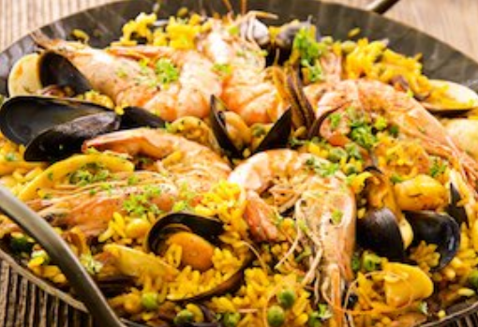
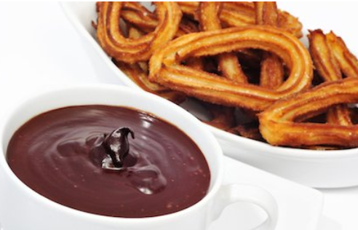

Slide 16

Το ηξερεσ;
Η Ισπανία είναι η κορυφαία χώρα παραγωγής ελαιόλαδου. Έχει τις περισσότερες ελιές στον κόσμο!

Slide 17
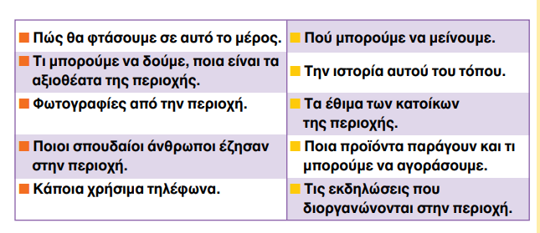

ΣΕ εναν τουριστικο οδηγο βρισκουμε συνηθωσ τισ παρακατω πληροφοριεσ…

Slide 18
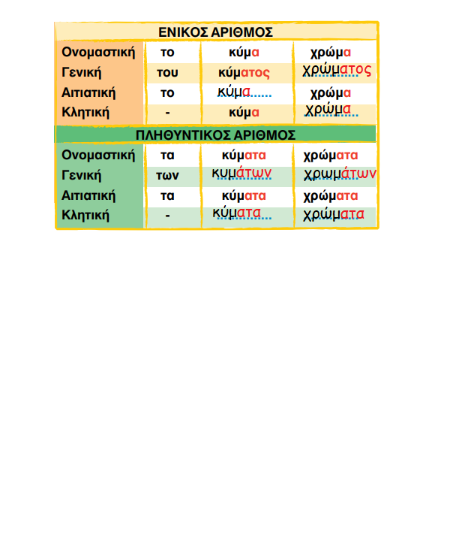
Ουδετερα ουσιαστικα σε -μα

